Slide 1
DIVIDE AND CONQUER

Slide 2



About our team
Lê Tấn Lộc
20521546
Nguyễn Hồng Anh Thư Leader 20520313
Nguyễn Đặng Bảo Ngọc
20521663

Slide 3
Đặt vấn đề

Slide 4

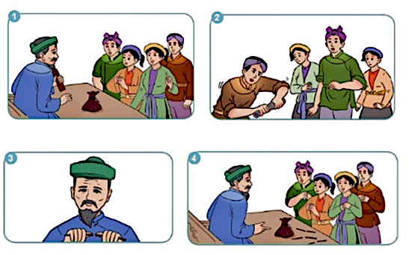
Nhìn hình này bạn có nghĩ đến câu chuyện nào không?

Slide 5

What is Divide and Conquer?
Algorithm ideas, steps, complexity?

Slide 6
Algorithm ideas
Thuật toán chia để trị là một chiến lược giải quyết vấn đề lớn bằng cách:
Chia vấn đề thành các vấn đề phụ nhỏ hơn
Giải quyết các vấn đề phụ
Kết hợp chúng để có lời giải cho bài toán mong muốn

Slide 7
Specifications
Áp dụng khi:
Bài toán có thể được chia thành các bài toán con tương tự bài toán lớn nhưng với kích thước nhỏ hơn
Ứng dụng trong xử lý song song
Bài toán con phải không trùng lấp nhau.

Slide 8
Steps
Divide
Chia bài toán đã cho thành các bài toán con bằng cách sử dụng kỹ thuật đệ quy.
Conquer
Tìm lời giải cho các bài toán con
Hoặc tiếp tục chia nhỏ nếu kích cỡ của vấn đề vẫn còn lớn.
Hoặc tìm lời giải trực tiếp nếu kích cỡ của vấn đề đủ nhỏ.
Combine
Kết hợp giải pháp của các bài toán con để giải quyết vấn đề ban đầu.
Thuật toán chia để trị thường được cài đặt bằng kỹ thuật đệ quy.

Slide 9
Algorithm
DivideAndConquer (a, m, n)
{
if (subProblem(a, m, n) )
return (solution( a, m, n) )
else
p = divide (a, m, n)
b = DivideAndConquer( a, m, mid)
c = DivideAndConquer( a, mid + 1, n)
d = combine ( b, c)
return (d)
}

Slide 10
Complexity
_{T( n ) = aT( n/b ) + f ( n )}
Độ phức tạp thuật toán: O(nlog(n))

Slide 11
Advantages and disadvantages
Advantages:
Thích hợp xử lý song song
Phù hợp với lối suy nghĩ top-down
Dễ dàng chuyển đổi từ thuật giải sang mã lập trình: đặc biệt thích hợp với cài đặt bằng đệ quy
Dễ dàng tăng tốc bởi bộ nhớ
Disadvantages:
Không phải vấn đề nào cũng có
thể chia để trị
Khó tìm và sửa lỗi hơn Brute force
Không lưu trữ được để dùng cho các lần sau

Slide 12
Roadmap
Quick sort
Binary search
Revision
1
3
5
2
4
6
Merge sort
Problem illustration
Homework

Slide 13
QUICK SORT
pivot
9
-3
5
2
6
8
-6
1
3
< 3
> 3
-3
2
6
1
3
8
5
9
6
< 1
> 1
< 6
> 6
-3
-6
1
2
5
6
9
8
> -6
> 8
-6
-3
8
9
12

Slide 14
QUICK SORT
Ý tưởng:Giải thuật QuickSort sắp xếp dãy a1, a2 ..., aN dựa trên việc phân hoạch dãy ban đầu thành 3 phần :
Phần 1 gồm các phần tử bé hơn x
Phần 2 gồm các phần tử bằng x
Phần 3 gồm các phần tử lớn hơn x
(x là một phần tử tùy ý trong dãy)
a_{k} < x
a_{k} = x
a_{k} > x
13

Slide 15
QUICK SORT
Algorithms HoarePartition( A[l…r] )
//Partitions a subarray by Hoare’s algorithm, using the first element as a pivot
//Input: Subarray of array A[0..n – 1], defined by its left and right indices l and r (l<r)
//Output: Partition of A[l…r], with the split position returned as this function’s value
p <-- A[ l ]
i <-- l; j <-- r + 1
repeat
repeat i <-- i + 1 until A[ i ] > p
repeat j <-- j – 1 until A[ j ] < p
swap( A[ i ], A[ j ] )
until i > j
swap ( A[ i ], A[ j ] ) // undo last swap when i > j
swap ( A[ l ], A[ j ] )
return j

Slide 16

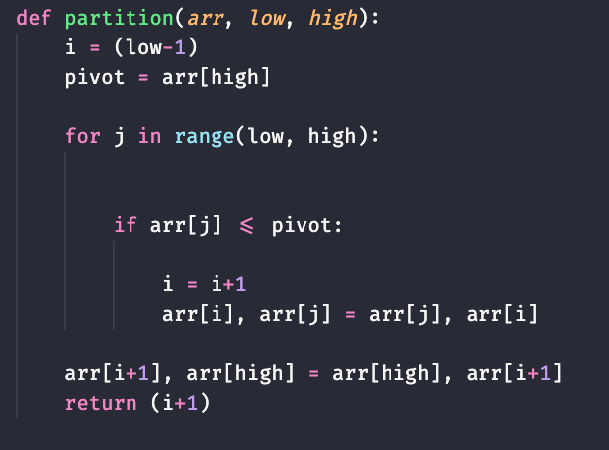
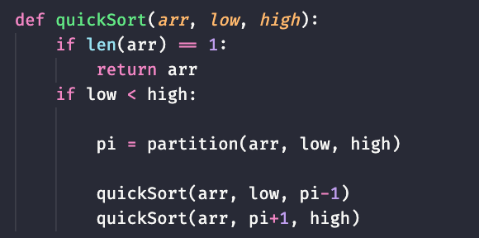
UICK SORT CODE

Slide 17
MERGE SORT
38
27
43
3
9
82
10
38
27
43
3
9
82
10
38
27
43
3
9
82
10
38
27
43
3
9
82
10
27
38
3
43
9
82
10
3
27
38
43
9
10
82
3
9
10
27
38
43
82
16

Slide 18
MERGE SORT
Ý tưởng:Để sắp xếp danh sách A:
Chia A thành hai danh sách A1 và A2
Sắp xếp A1 và A2 theo thứ tự R
Trộn A1 và A2 theo theo thứ tự R
17

Slide 19
MERGE SORT
Algorithms Mergesort ( A[0..n - 1])
//Sort array A[0..n-1] by recursive mergesort
//Input: An array A[0..n-1] of orderable elements
// Output: Array A[0..n-1] sorted in nondecreasing order
if n > 1
copy A[0..(n/2) – 1] to B[0..(n/2) – 1]
copy A[n/2) ..n - 1] to C[0..(n/2) – 1]
Mergesort ( B[0..(n/2) – 1] )
Mergesort ( C[0..(n/2) – 1] )
Merge ( B, C, A) // see below

Slide 20

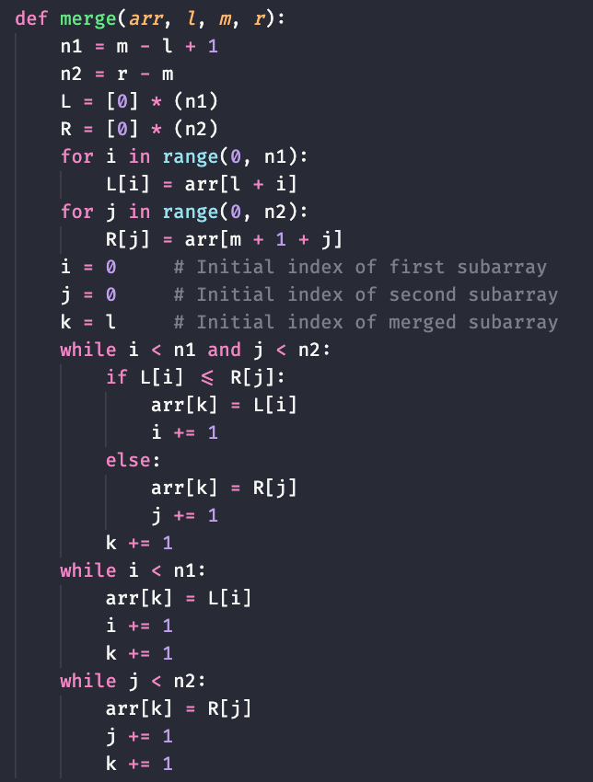
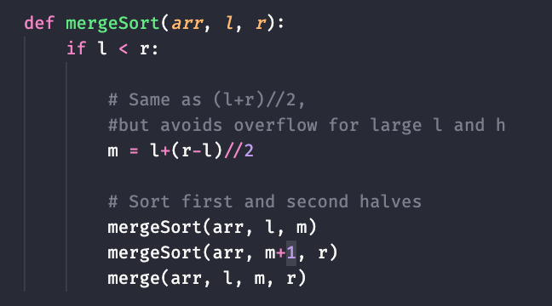
MERGE S RT CODE

Slide 21
BINARY SEARCH
0
1
2
3
4
5
6
7
8
9
Search 23
2
5
8
12
16
23
38
56
72
91
L = 0
1
2
3
M = 4
5
6
7
8
H = 9
23 > 16
Take 2nd half
8
12
23
38
2
5
16
56
72
91
0
1
2
3
4
L = 5
6
M = 7
8
H = 9
23 < 56
Take 1st half
2
5
8
12
16
23
38
56
72
91
L = 5,
M = 5
0
1
2
3
4
H = 6
7
8
9
Found 23,
Return 5
2
5
8
12
16
23
38
56
72
91
20

Slide 22
BINARY SEARCH
Ý tưởng:
Tìm giá trị x bắt đầu từ vị trí giữa (mid) của a[].
nếu x = a[mid] thì dừng và báo vị trí
nếu x < a[mid] thì tìm x ở đoạn bên trái mid
ngược lại tìm x ở đoạn bên phải mid
21

Slide 23
BINARY SEARCH
Algorithms
1. left = 0; right = N - 1
2. while( left <= right )
2.1: mid = left + ( right – left ) / 2
2.2: if ( x = a[mid] ):
return mid
2.3: if ( x < a[mid] ):
right = mid – 1
2.4: else
left = mid + 1
3. return -1
22

Slide 24

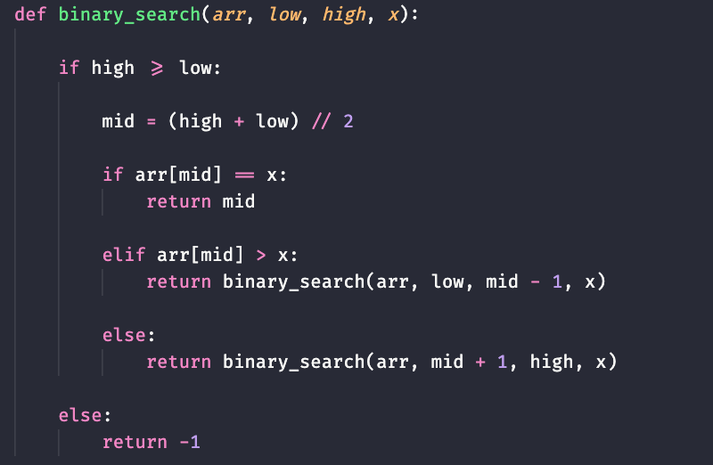
BINARY SEARCH CODE

Slide 25
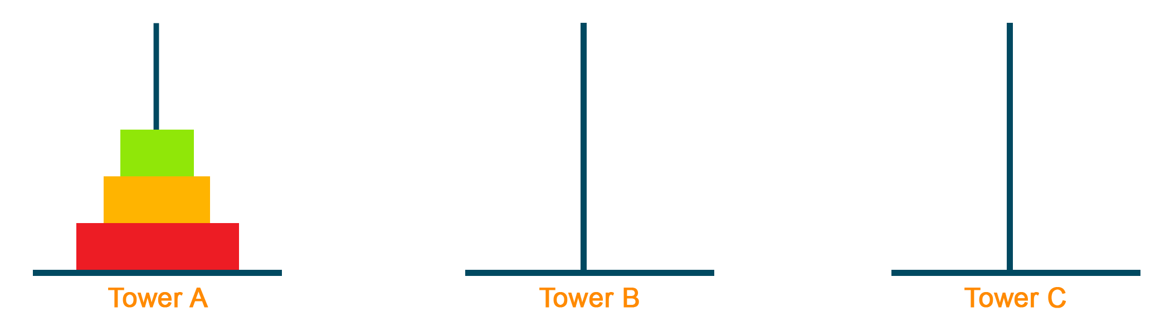
Example
Tháp Hà Nội

Slide 26
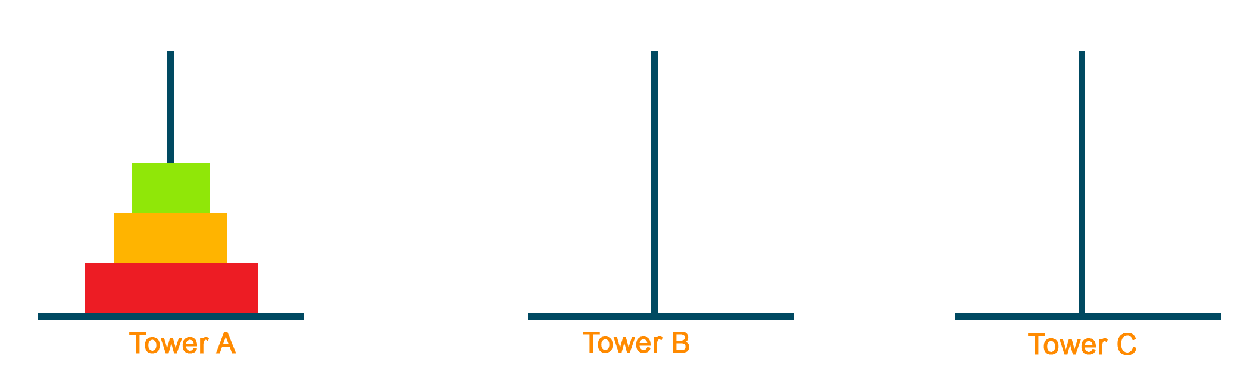
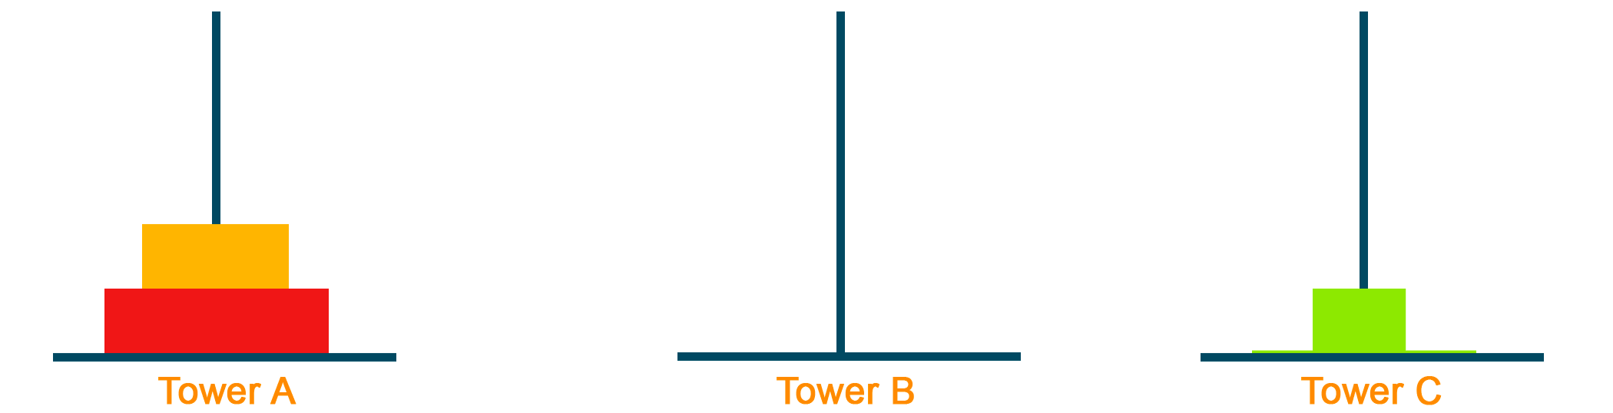
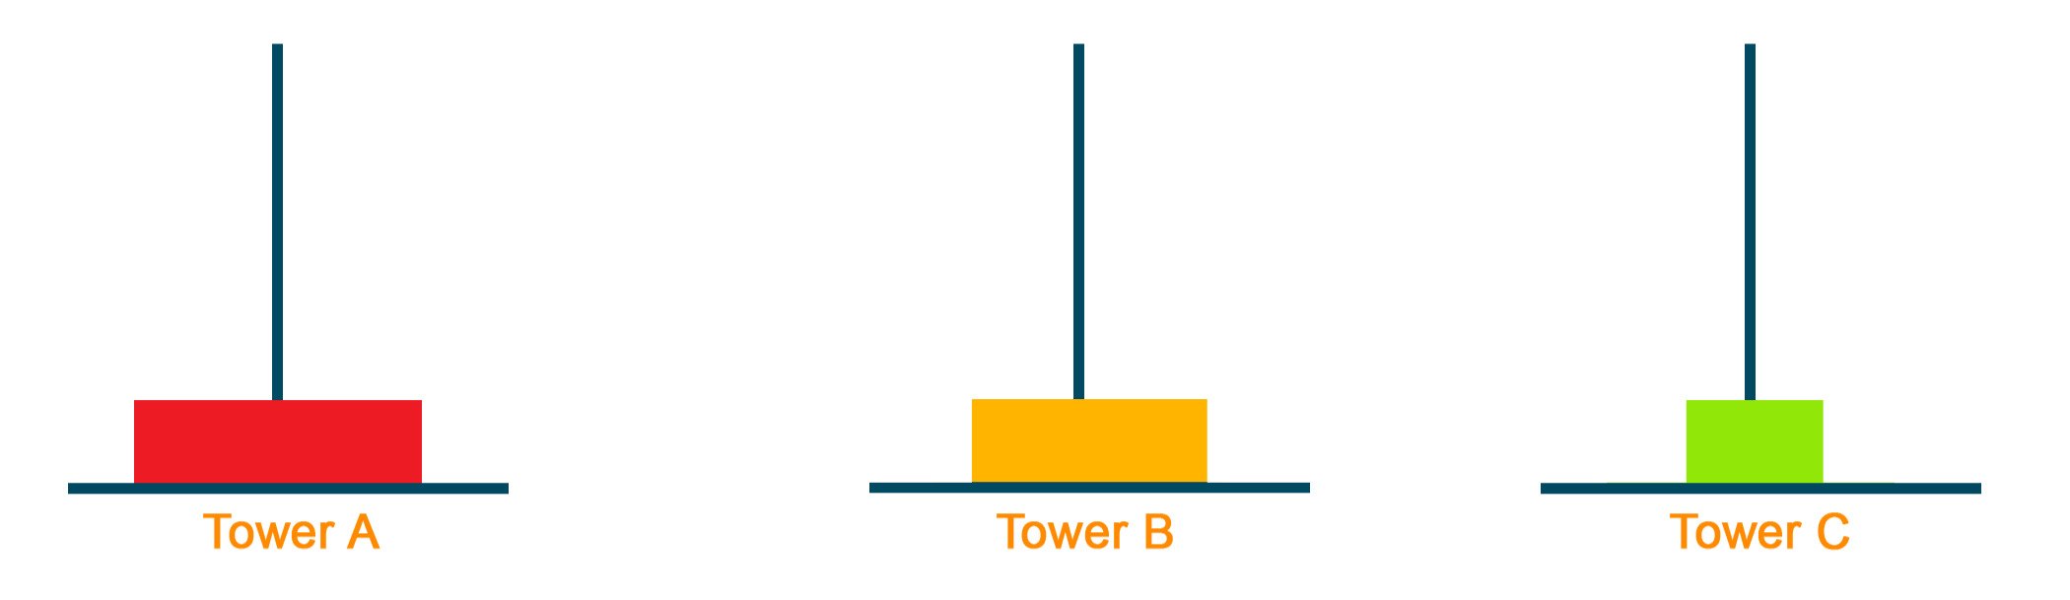
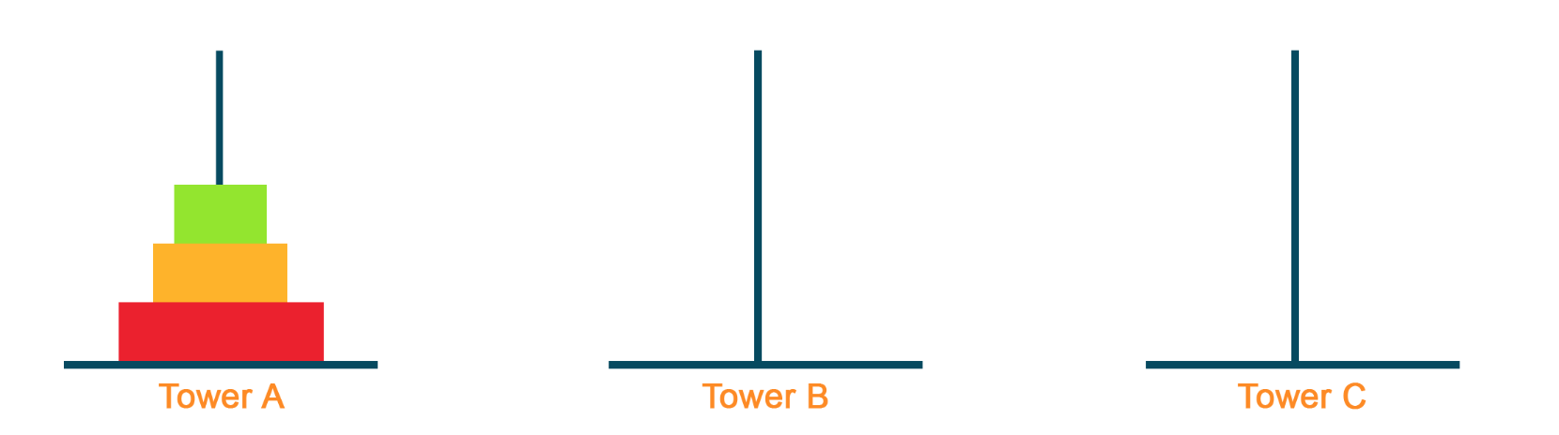
Example

Slide 27
THANKS!
Any questions?
You can find me at
20521546@gm.uit.edu.vn
20520313@gm.uit.edu.vn
20521663@gm.uit.edu.vn
https://github.com/ThuPink/CS112

